Slide 1

Tema 7
7.6 - HttpClient – Parte 2

Slide 2
Recuperar todas las tareas
La URL base de JSONPlaceholder es la siguiente:
https://jsonplaceholder.typicode.com/
La URL para recuperar todas las tareas es:
https://jsonplaceholder.typicode.com/todos
A continuación vamos a implementar en TodoService el método que recupera todas las tareas del servidor.

Slide 3
Recuperar todas las tareas
El método getAllTodos() de TodoService:
getAllTodos() {
const path = 'https://jsonplaceholder.typicode.com/todos';
return this.httpClient.get<Todo[]>(path);
}
A tener en cuenta de getAllTodos():
  Se basa en el método get() del objeto HttpClient.
  El tipado: estamos indicando que nos tiene que devolver una array de objetos Todo.
  El array de objetos Todo será devuelto dentro de un objeto Observable, que requiere suscripción.

Slide 4
Recuperar todas las tareas
Ahora vamos a implementar en AppComponent el método que usa getAllTodos() de TodoService:
getAllTodos() {
this.todoService.getAllTodos()
.subscribe((todos => console.log(todos)));
}
A tener en cuenta de getAllTodos():
  Se llama igual que el método de TodoService (¿y por qué no? que esto no nos confunda).
  Para recuperar la información es necesario suscribirse pero no hace falta desuscribirse luego (esto pasa automáticamente).
  Los datos del backend se muestran en la consola.

Slide 5
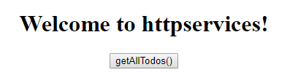
Recuperar todas las tareas
Vamos a crear un botón en app.component.html para que el usuario pueda ejecutar el método getAllTodos() de AppComponent:
Eliminamos el contenido de app.component.html por el siguiente:
<div style="text-align:center">
<h1>
Welcome to {{ title }}!
</h1>
<button (click)="getAllTodos()">getAllTodos()</button>
</div>

Slide 6
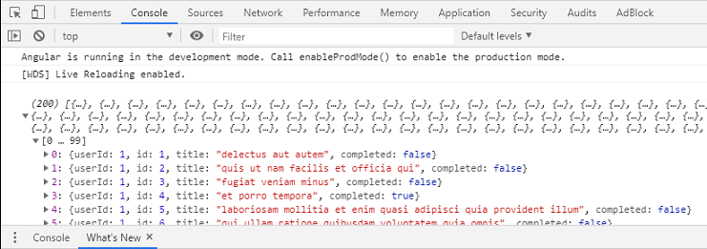
Recuperar todas las tareas
Ahora, si levantamos el servidor:
ng serve
Deberíamos ver lo siguiente en la consola del navegador:

Slide 7
Recuperar una única tarea
Hemos de crear un método que a partir de un identificador de tarea retorne esa tarea en cuestión.
El método getTodo()para TodoService queda como sigue:
getTodo(id: string) {
const path = `https://jsonplaceholder.typicode.com/todos/${id}`;
return this.httpClient.get<Todo>(path);
}
A tener en cuenta de getTodo():
  Se ha añadido a la URL el identificador de tarea.
  La cadena de la URL va entre backsticks, no son comillas simples.
  Retorna un objeto Todo.

Slide 8
Recuperar una única tarea
Ahora vamos a implementar en AppComponent el método que usa getTodo() de TodoService:
getTodo() {
this.todoService.getTodo('1')
.subscribe((todo => console.log(todo)));
}
A tener en cuenta de getTodo():
  A modo de prueba forzamos la recuperación de la tarea cuyo identificador es el 1.

Slide 9
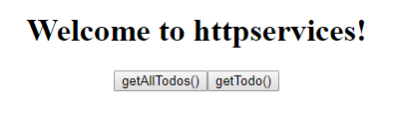
Recuperar una única tarea
Vamos a crear un botón en app.component.html para que el usuario pueda ejecutar el método getTodo() de AppComponent:
...
<button (click)="getAllTodos()">getAllTodos()</button>
<button (click)="getTodo()">getTodo()</button>
</div>

Slide 10
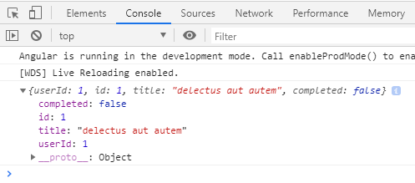
Recuperar una única tarea
Deberíamos ver lo siguiente en la consola del navegador:

Slide 11
Refactorizar URL
Podemos mejorar el código del servicio con la siguiente modificación:
...
export class TodoService {
private urlBase = 'https://jsonplaceholder.typicode.com';
constructor(private httpClient: HttpClient) { }
getAllTodos() {
return this.httpClient.get<Todo[]>(`${this.urlBase}/todos`);
}
getTodo(id: string) {
return this.httpClient
.get<Todo>(`${this.urlBase}/todos/${id}`);
}
}

Slide 12
Crear una tarea
Vamos ahora con la creación de nuevas tareas.
El método createTodo() de TodoService:
createTodo(todo: Todo) {
return this.httpClient.post(`${this.urlBase}/todos`, todo);
}
A tener en cuenta de createTodo():
  Se basa en el método post() del objeto HttpClient.
  La URL es la misma que para el método get() del objeto HttpClient.
  Necesita como parámetro la tarea que queremos persistir.

Slide 13
Crear una tarea
Ahora vamos a implementar en AppComponent el método que usa createTodo() de TodoService:
createTodo() {
const newTodo = {
userId: '1',
title: 'change title',
completed: true
};
this.todoService.createTodo(newTodo)
.subscribe((todo => console.log(todo)));
}
A tener en cuenta de createTodo():
  Por tratarse de una demo, la tarea la estamos “hardcodeando”, pero un programa lo más normal es que procediera de un formulario.

Slide 14
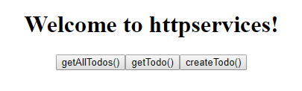
Crear una tarea
Vamos a crear un botón en app.component.html para que el usuario pueda ejecutar el método createTodo() de AppComponent:
...
<button (click)="getAllTodos()">getAllTodos()</button>
<button (click)="getTodo()">getTodo()</button>
<button (click)="createTodo()">createTodo()</button>
</div>

Slide 15
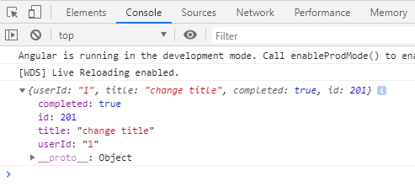
Crear una tarea
Deberíamos ver lo siguiente en la consola del navegador:
Notad que la tarea tiene el identificador 201, el cual ha sido proporcionado por el backend.

Slide 16
Actualizar una tarea
A continuación vamos con la actualización de tareas.
El método updateTodo() de TodoService:
updateTodo(todo: Todo) {
return this.httpClient
.put<Todo>(`${this.urlBase}/todos/${todo.id}`, todo);
}
A tener en cuenta de updateTodo():
  Se basa en el método put() del objeto HttpClient.
  La URL requiere que se indique el identificador de la tarea.
  Necesita como parámetro la tarea que queremos modificar.

Slide 17
Actualizar una tarea
Ahora vamos a implementar en AppComponent el método que usa updateTodo() de TodoService:
updateTodo() {
const aTodo = {
id: '1',
userId: '200',
title: 'another title',
completed: true
};
this.todoService.updateTodo(aTodo)
.subscribe((todo => console.log(todo)));
}
A tener en cuenta de updateTodo():
  Por tratarse de una demo, la tarea la estamos “hardcodeando”, pero un programa lo más normal es que procediera de un formulario.
  La tarea necesita tener identificador pero por las limitaciones de JSONPlaceholder debe estar entre 1-200.

Slide 18
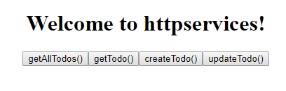
Actualizar una tarea
Vamos a crear un botón en app.component.html para que el usuario pueda ejecutar el método updateTodo() de AppComponent:
...
<button (click)="getAllTodos()">getAllTodos()</button>
<button (click)="getTodo()">getTodo()</button>
<button (click)="createTodo()">createTodo()</button>
<button (click)="updateTodo()">updateTodo()</button>
</div>

Slide 19
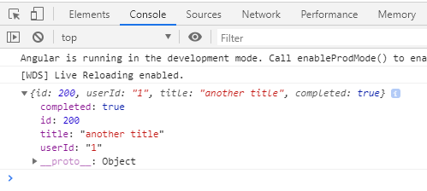
Actualizar una tarea
Deberíamos ver lo siguiente en la consola del navegador:
Notad que la tarea retornada contiene la información actualizada.

Slide 20
Eliminar una tarea
A continuación vamos con la eliminación de tareas.
El método deleteTodo() de TodoService:
deleteTodo(id: string) {
return this.httpClient.delete(`${this.urlBase}/todos/${id}`);
}
A tener en cuenta de deleteTodo():
  Se basa en el método delete() del objeto HttpClient.
  La URL es la misma que para get().
  Necesita como parámetro el identificador de la tarea que queremos eliminar.

Slide 21
Eliminar una tarea
Ahora vamos a implementar en AppComponent el método que usa deleteTodo() de TodoService:
deleteTodo() {
this.todoService.deleteTodo('1')
.subscribe((todo => console.log(todo)));
}
A tener en cuenta de deleteTodo():
  Por tratarse de una demo hemos decidido, arbitrariamente eliminar la primera de las tareas.
  JSONPlaceholder devolverá un objeto vacío.

Slide 22
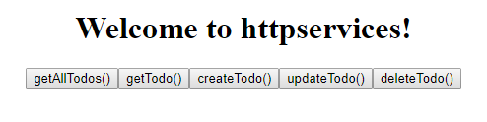
Eliminar una tarea
Vamos a crear un botón en app.component.html para que el usuario pueda ejecutar el método deleteTodo() de AppComponent:
...
<button (click)="getAllTodos()">getAllTodos()</button>
<button (click)="getTodo()">getTodo()</button>
<button (click)="createTodo()">createTodo()</button>
<button (click)="updateTodo()">updateTodo()</button>
<button (click)="deleteTodo()">deleteTodo()</button>
</div>

Slide 23
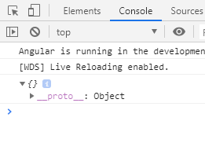
Actualizar una tarea
Deberíamos ver lo siguiente en la consola del navegador:
JSONPlaceholder devolverá un objeto vacío, aunque esto es una decisión de diseño de cada backend.
Y con esto ya hemos terminado.

